Slide 1
NAČRT RAVNANJA
Z NEPREMIČNIM PREMOŽENJEM OBČINE IDRIJA
ZA LETI 2023 in 2024
DODATNE NEPREMIČNINE ZA PRODAJO
Marec, 2023

Slide 2
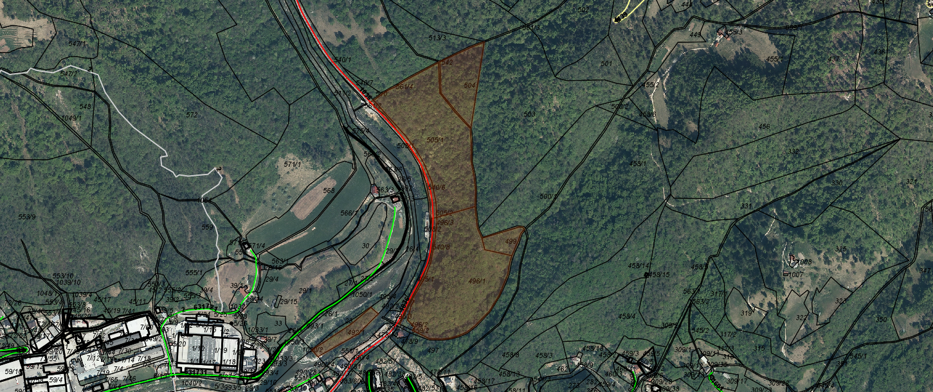
2023- PZ30 Solastniški delež do 1/6 parc. št. 492/1, 496/1, 496/3, 499, 504, 505/1, 505/2, vse k.o. Spodnja Idrija (2358)

Slide 3
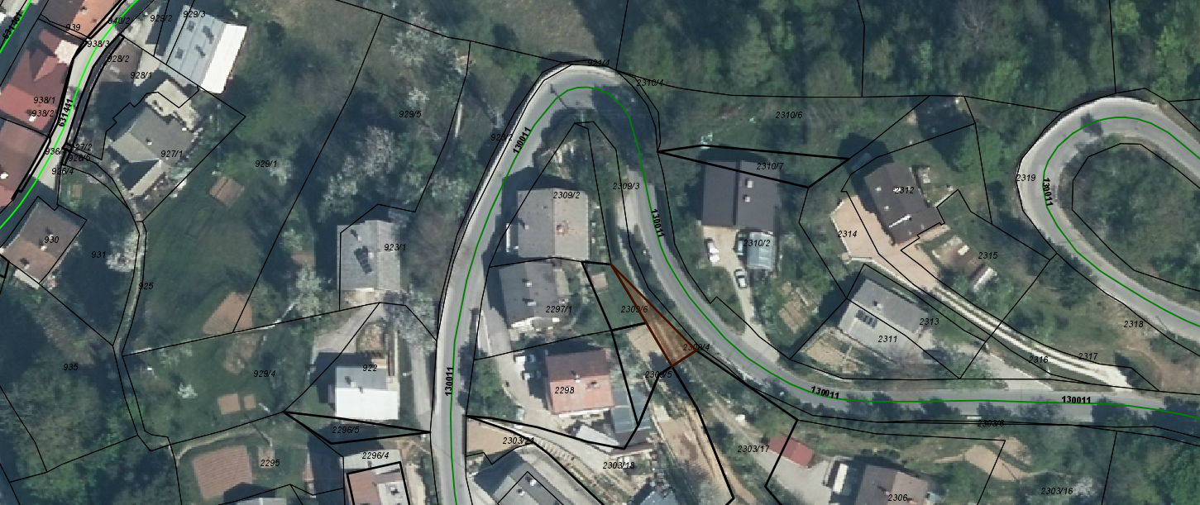
2023- PZ31 Parc. št. 2309/4 k.o. Idrija mesto (2357)

Slide 4
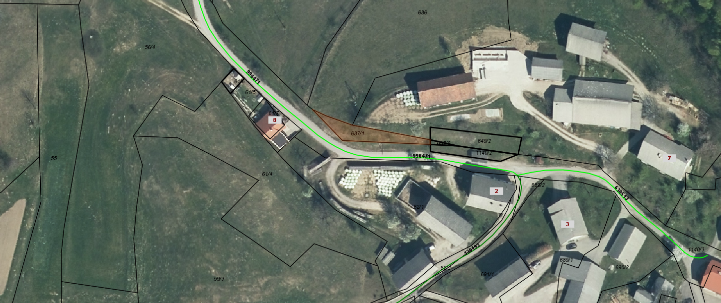
2023- PZ32 Parc. št. 687/1 k.o. Vrsnik I (2360)

Slide 5
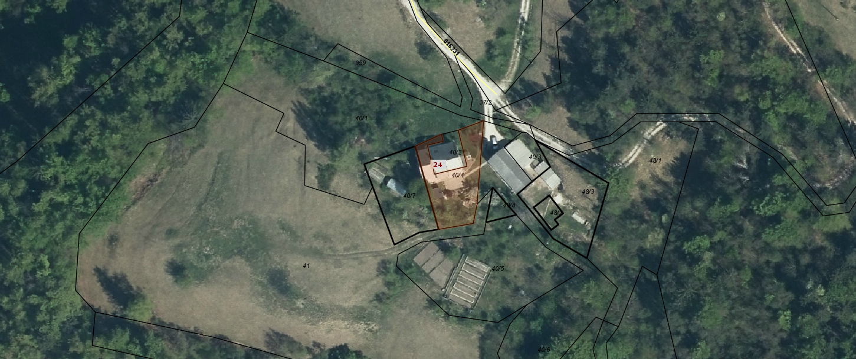
2023- PZ33 Parc. št. 40/4 k.o. Čekovnik (2356)

Slide 6
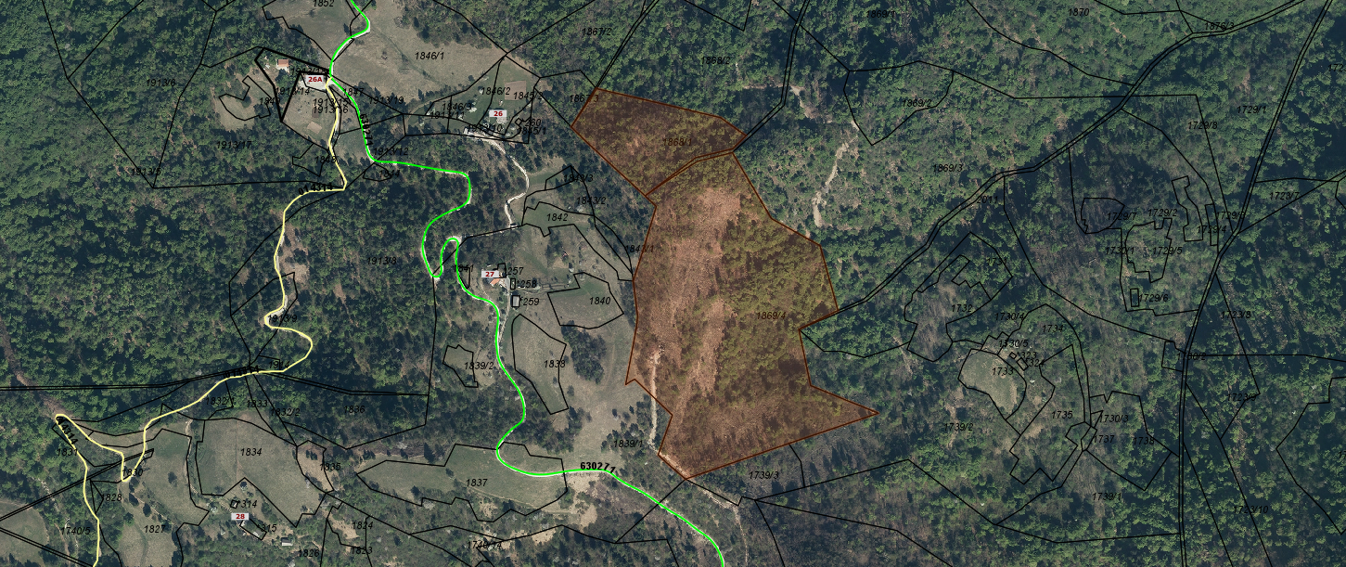
2024- PZ9 Parc. št. 1868/1 in 1869/4, obe k.o. Otalež (2350)

